Slide 1
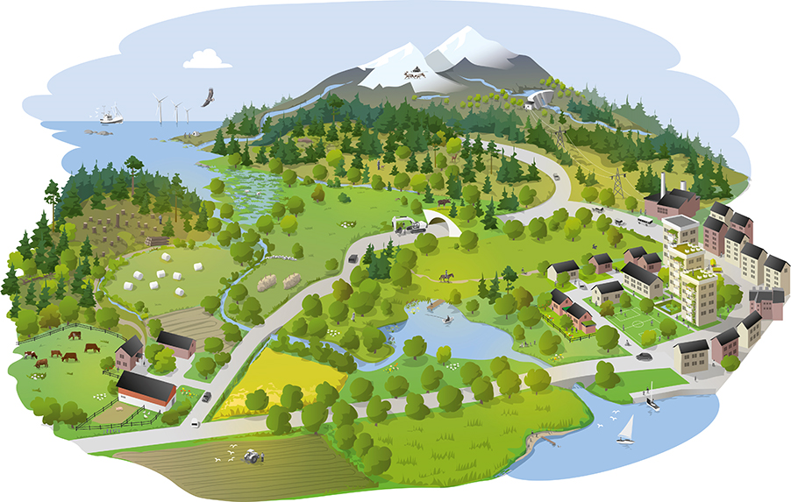
Grön infrastruktur och friluftsliv
Hur främja friluftsliv i hela landskapet?
Illustration: Kjell Ström
Naturvårdsverket | Swedish Environmental Protection Agency
Notes:
Syfte med denna presentation
En sammanfattning och utveckling av ”Vägledning om hur friluftsliv kan beaktas i handlingsplaner för grön infrastruktur” som finns på Naturvårdsverkets webb.
Visa hur olika aktörer tillsammans kan främja friluftsliv i hela landskapet.
Primär målgrupp för presentationen
Politiker och kommunala och regionala beslutsfattare och tjänstepersoner ansvariga för planering, skötsel, förvaltning, natur- och kulturvård (inklusive friluftsliv).
(Plocka bort bilder och text beroende på målgrupp och lokalt eller regionalt perspektiv.)
Fotografierna i denna presentation får på grund av bildrättighetsavtal inte användas i andra sammanhang än i denna presentation. Illustrationerna finns att ladda ner på Naturvårdsverkets webb och får användas i sammanhang om grön infrastruktur.
Talmanus
Följande presentation handlar om hur vi kan arbeta för att främja friluftsliv i hela landskapet genom att utveckla den gröna infrastrukturen. Presentationen innehåller… (Beroende på målgrupp och beroende på fokus, ex lokalt eller regionalt perspektiv.)
I presentationen ges grundläggande information om vad friluftsliv är och varför det är viktigt att utveckla arbetet med friluftsliv. Ett antal förslag på kartläggningar och analyser som ökar kunskapen om friluftsliv tas upp. Utifrån kartläggningar och analyser kan relevanta åtgärder som främjar friluftsliv föreslås.

Slide 2
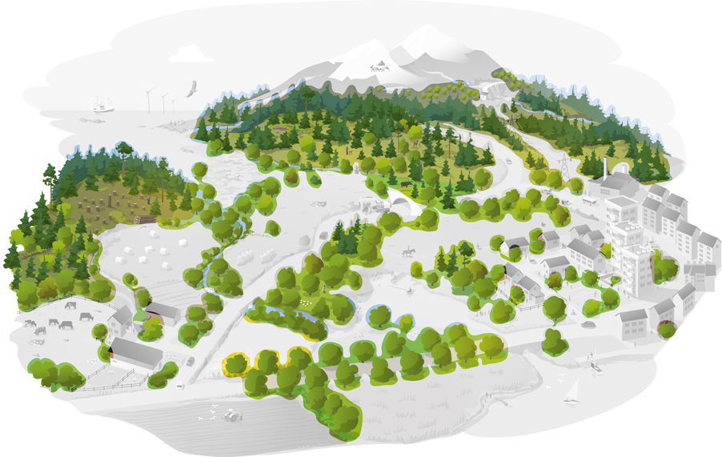
Vad är grön infrastruktur?
Nätverk av natur som utformas, brukas och förvaltas på ett sådant sätt att biologisk mångfald bevaras och för samhället viktiga ekosystemtjänster främjas i hela landskapet.
Illustration: Kjell Ström
Naturvårdsverket | Swedish Environmental Protection Agency
Notes:
Det finns två grundläggande motiv för att arbeta med grön infrastruktur: Bevara biologisk mångfald och främja ekosystemtjänster. En av dessa ekosystemtjänster är att ”tillhandahålla natur som är attraktiv för friluftsliv”.
Bilden visar nätverk av naturtypen löv- och barrskog.

Slide 3
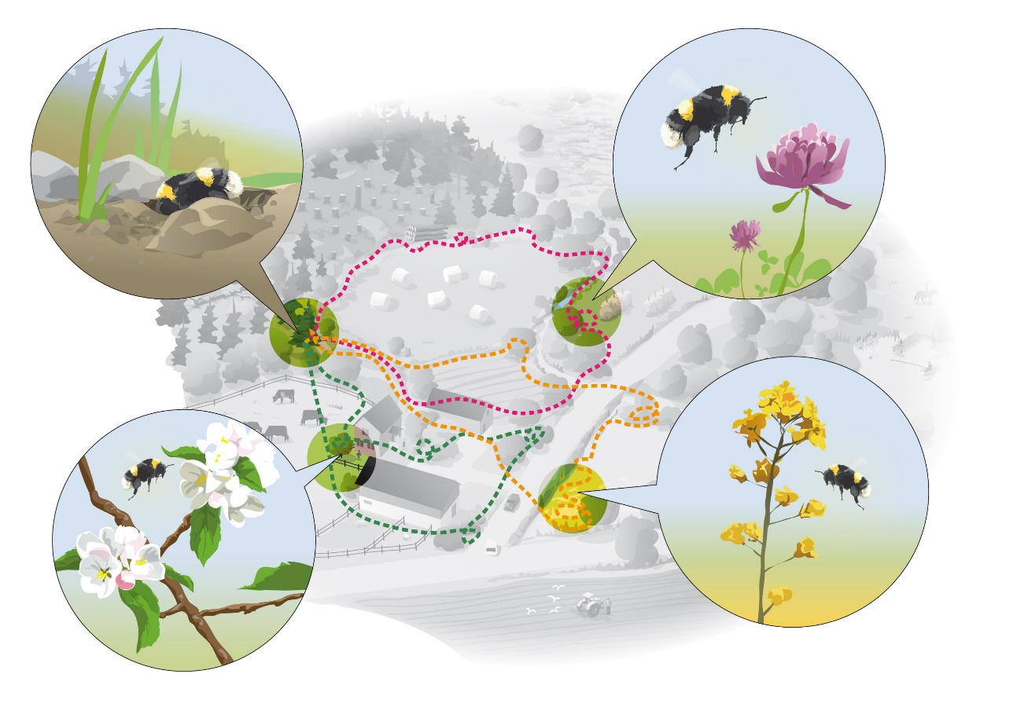
Att arbeta med grön infrastruktur – vad innebär det?
Att arbeta med ett landskapsperspektiv…
…för att binda samman olika typer av natur såsom skogar, ängar, hagar, parker, grönytor, våtmarker, sjöar och vattendrag…
…för att behålla eller skapa nätverk med fungerande livsmiljöer
för växter, djur och människor.
Notes:
Bilden visar humlans behov av grön infrastruktur i landskapet.

Slide 4
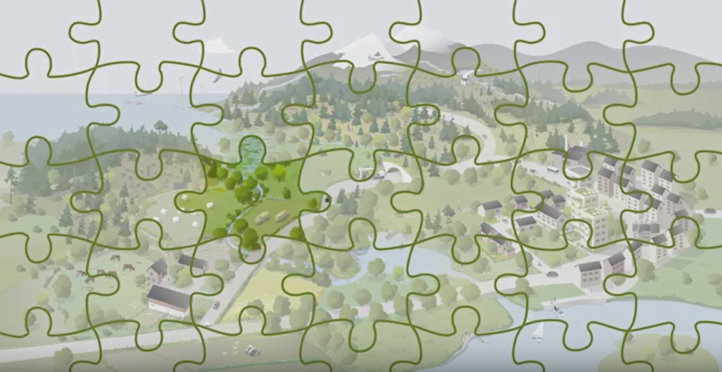
Landskapet består av pusselbitar av mark- och vattenområden
Notes:
Att arbeta med ett landskapsperspektiv innebär att se alla enskilda mark- och vattenområden som pusselbitar i landskapet, där varje enskild bit kan bidra till helheten. Tillsammans bildar alla delar ett nätverk – dvs en grön infrastruktur. ​
Grundläggande för friluftslivet är att det finns någon form av natur- eller kulturlandskap att vara i. Grön infrastruktur kan alltså ses som arenan för friluftsliv. I landskapet ska ett stort antal olika verksamheter samsas och friluftsliv är en av dessa verksamheter.

Slide 5
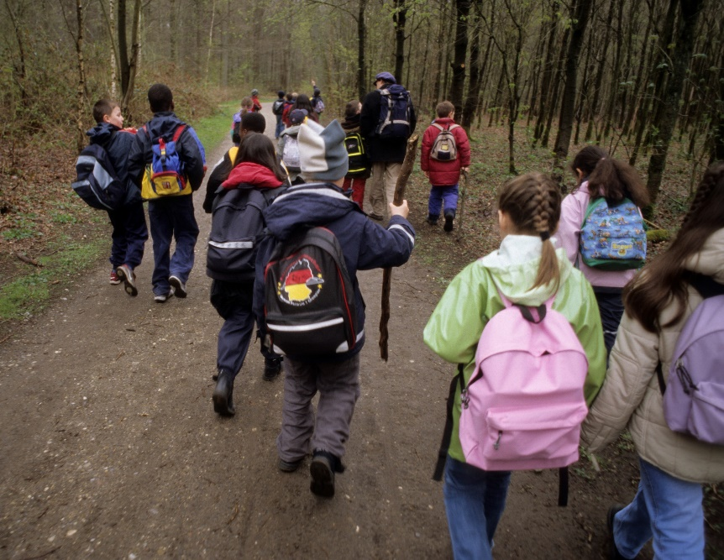
Handlingsplaner för grön infrastruktur – underlag för….
Kommunal planering, ex ÖP och DP
Samråd, tillstånds- och lokaliseringsprövning
Hänsyn vid pågående mark- och vattenanvändning
Naturvårdsinsatser
Dialog mellan berörda landskapsaktörer
Samordning och prioritering av åtgärder
Notes:
Även om det finns en del kunskap så saknas en hel del kunskapsunderlag om friluftsliv, både på lokal, regional och nationell nivå. Frågor som vi behöver svara på kan vara: Vilka förutsättningar finns i länet/kommunen för att utveckla friluftslivet? Är friluftslivet tillgängligt för alla? Hur påverkas friluftslivet av byggande av nya bostäder och vägar eller av jord- och skogsbruk? Var finns det konflikter mellan olika former av friluftsliv eller mellan friluftsliv och andra intressen? Hur förändras förutsättningarna för friluftsliv över tid?
För att ta reda på detta behövs olika former av kunskapsunderlag. Arbetet med grön infrastruktur innebär att olika kunskaps- och planeringsunderlag samlas i sk regionala handlingsplaner. Handlingsplanerna kan användas som underlag i många olika sammanhang:
Underlag för kommunal planering…
Samråd, tillstånds-….
Hänsyn vid…
Osv
Genom länsstyrelsernas regionala handlingsplaner för grön infrastruktur kan åtgärder genomföras i dialog och samverkan med olika aktörer utifrån ett landskapsperspektiv. På så sätt stärks grön infrastruktur i landskapen.

Slide 6
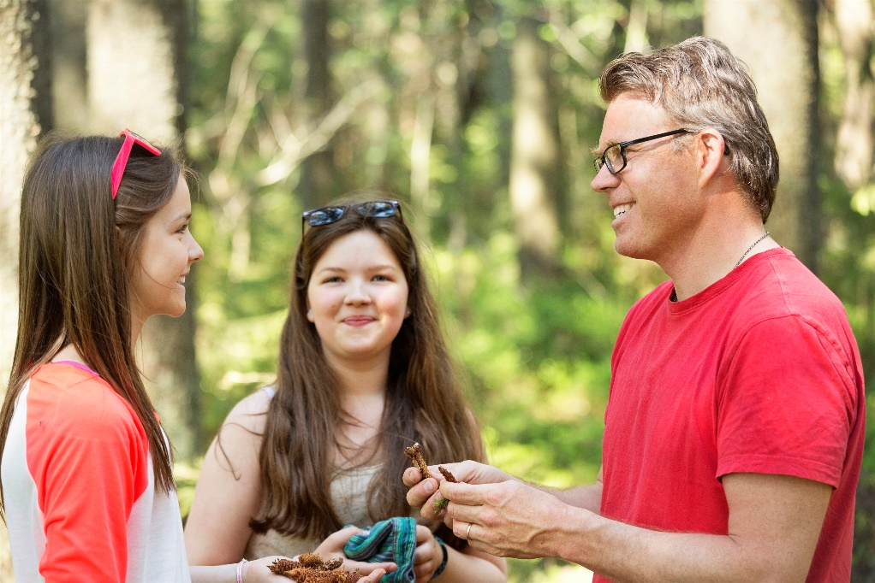
Vad är friluftsliv?
”Vistelse utomhus i natur- eller kulturlandskap för välbefinnande och naturupplevelser utan krav på tävling.”
Möte mellan människa och natur.
Naturen som arena, både nära och längre bort.
Allemansrätten som grund.
Friluftslivet utvecklas ständigt.
Notes:
Detta är en vanlig definition av begreppet friluftsliv. (Definitionen har sitt ursprung i Förordning (2010:2008) om statsbidrag till friluftsorganisationer.)
Friluftsliv bygger i grunden på ett möte mellan människa och natur. I mötet uppstår en upplevelse som är individuell och skapar värde på olika sätt för olika människor.
Friluftslivet utvecklas ständigt och det går inte att dra någon tydlig gräns för vad som innefattas. Det kan handla om allt från promenader i närmaste skogsdunge till kajakpaddling i avlägsen fjällmiljö. Olika aktiviteter ger olika former av upplevelser. Gemensamt är natur- och kulturlandskapet som en arena för friluftsliv och att allemansrätten är en grund för friluftsliv.
Natur som är värdefull för friluftsliv kan ligga både nära och långt borta och vara både påverkad och opåverkad av människan. Både staden med dess parker och grönstråk, skogen, odlingslandskapet, ängs- och hagmarker, vattnet, fornlämningsområden och andra kulturmiljöer är viktiga arenor för friluftsliv.
Vissa former av friluftsliv går utöver allemansrätten och regleras genom annan lagstiftning , till exempel fiske, jakt och färdsel med motordrivna fordon (exempelvis skoterkörning).

Slide 7
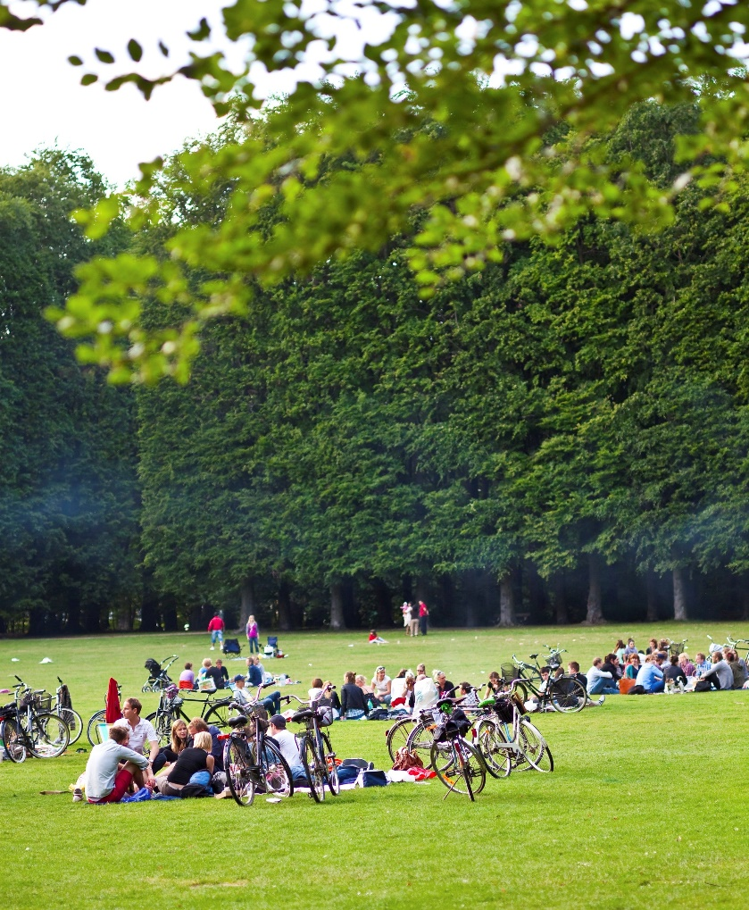
Friluftsutövande
Relativt stabilt de senaste 30 åren.
Eventuell minskning av organiserat friluftsliv.
Saknas statistik om barns friluftslivsutövande.
Hinder: Tidsbrist, lämpliga områden, brist på information, bristande kommunikationer m m.
Notes:
Befintlig statistik antyder att mängden friluftslivsutövande varit relativt stabilt de senaste 30 åren, även om det troligtvis skett en viss minskning av det organiserade friluftslivet. Det saknas statistik avseende barns (0-16 år) friluftslivsutövande. Även statistik avseende vuxna omfattar generellt sett ett väldigt begränsat antal aktiviteter.
Statistiken visar att det finns variationer i utövandet mellan olika grupper i befolkningen beroende på kön, inkomst, ålder, bakgrund, bostadsort m.m. Det är vanligare med friluftsliv om man har en högre utbildning, bor på landsbygden eller i mindre tätort eller om båda ens föräldrar är födda i Sverige.
Tidsbrist lyfts fram som ett viktigt hinder för utövande av friluftsaktiviteter. Många upplever också i någon grad brist på lämpliga platser eller områden för att ägna sig åt friluftsaktiviteter i den utsträckning de önskar. Ytterligare hinder för att komma ut i naturen är exempelvis brist på information, bristande kommunikationer eller att man saknar någon att utöva aktiviteten med.
Läs mer i Uppföljning av målen för friluftslivspolitiken 2019, http://www.naturvardsverket.se/Documents/publikationer6400/978-91-620-6904-9.pdf?pid=25877

Slide 8
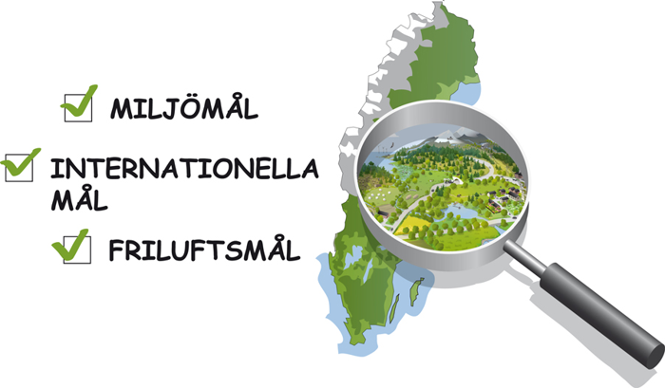
Mål för friluftsliv
Tillgänglig natur för alla
Starkt engagemang och samverkan
Allemansrätten
Tillgång till natur för friluftsliv
Attraktiv tätortsnära natur
Hållbar regional tillväxt och landsbygdsutveckling
Skyddade områden som resurs för friluftslivet
Ett rikt friluftsliv i skolan
Friluftsliv för god folkhälsa
God kunskap om friluftslivet
Notes:
Ur regeringens skrivelse 2012/13:51 Mål för friluftslivspolitiken: ”Målet för friluftslivspolitiken är att stödja människors möjligheter att vistas ute i naturen och utöva friluftsliv där allemansrätten är en grund för friluftslivet. Alla människor ska ha möjlighet att få naturupplevelser, välbefinnande, social gemenskap och ökad kunskap om natur och miljö.”
Kopplat till det övergripande målet har regeringen beslutat om tio friluftslivsmål (med preciseringar).
Målen för friluftslivet utgör en komplettering till de preciseringar om friluftsliv som finns i miljökvalitetsmålen. Åtta av miljökvalitetsmålen innehåller preciseringar kopplade till friluftsliv:
- Levande sjöar och vattendrag
- Hav i balans samt levande kust och skärgård
- Myllrande våtmarker
- Levande skogar
- Ett rikt odlingslandskap
- Storslagen fjällmiljö
- God bebyggd miljö
- Ett rikt växt- och djurliv
Friluftsliv anknyter även till flera av de globala målen för hållbar utveckling, Agenda 2030. Friluftsliv är en viktig faktor för människors välbefinnande och hälsa (mål 3 om God hälsa och välbefinnande) och tillgången till gröna miljöer uppmärksammas i mål 11 om Hållbara städer och samhällen, mål 14 om Hav och marina resurser och mål 15 om Ekosystem och biologisk mångfald.
Utöver detta finns ytterligare mål kopplade till friluftsliv, såsom folkhälsomålen och mål för kulturmiljöarbetet.

Slide 9
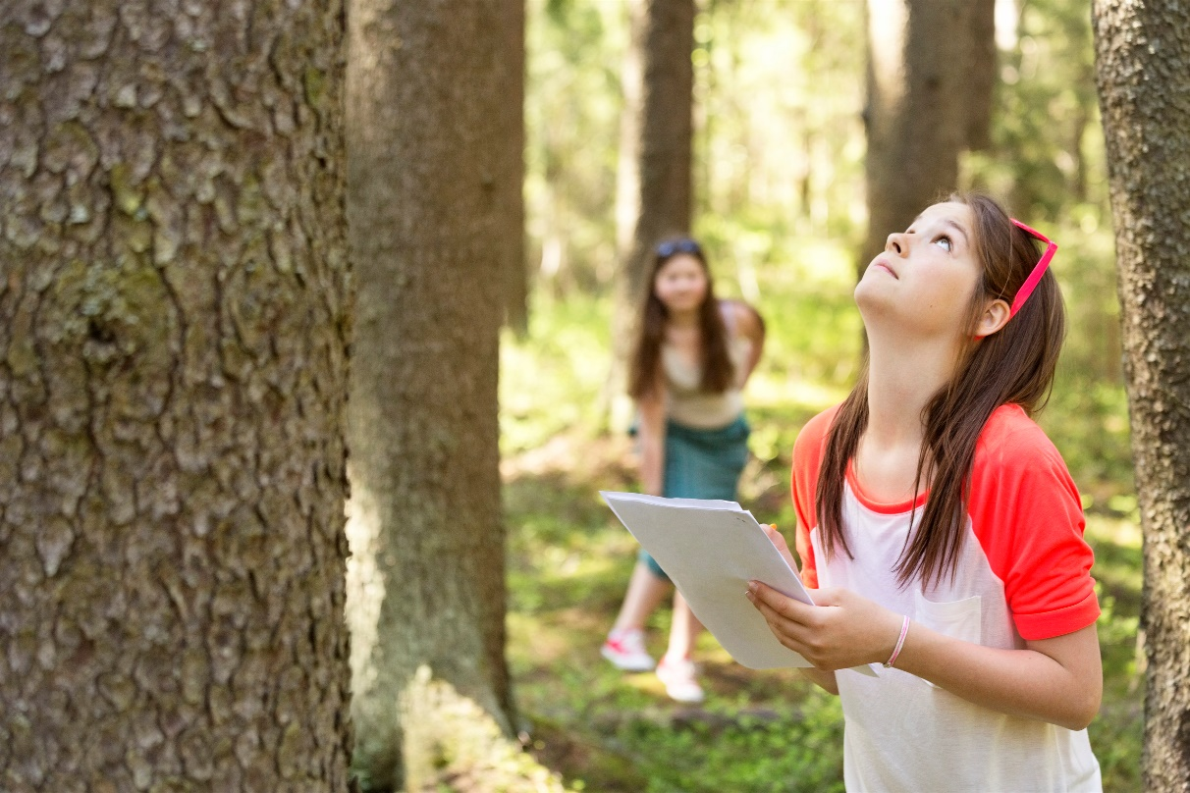
Friluftsliv bidrar till…
Naturupplevelser
Social gemenskap
Ökat välbefinnande
Bättre folkhälsa
Regional utveckling
Notes:
Friluftsliv bygger i grunden på ett möte mellan människa och natur. I mötet uppstår en upplevelse som är individuell och skapar värde på olika sätt för olika människor.
Friluftslivet är värdefullt för Sverige, både för den enskilda människan och för samhället i stort. Friluftsliv kan bidra till att förbättra människors fysiska och psykiska hälsa, vilket indirekt leder till stora samhällsekonomiska besparingar. Samtidigt kan friluftsliv bidra till regional utveckling på olika sätt, och även till en enskild kommuns attraktivitet.
Människors kontakt med naturen har minskat de senaste hundra åren. I dagens samhälle spelar friluftslivet en avgörande roll i människors relation till naturen och förståelse för naturen och allt levande.

Slide 10
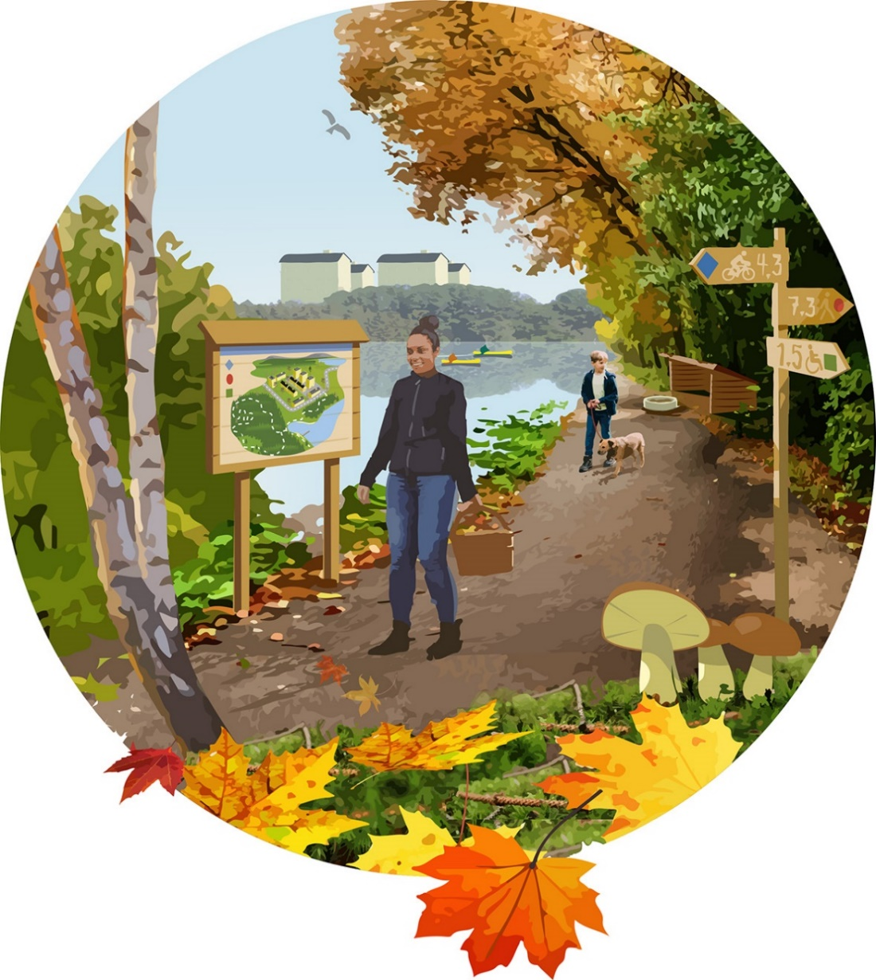
Förutsättningar för friluftsliv
Tillgång
Tillgänglighet
Kvalitet
Illustration: Jacob Robertsson
Naturvårdsverket | Swedish Environmental Protection Agency
Notes:
Friluftslivets breda karaktär innebär att all natur har eller kan ha betydelse för friluftsliv på ett eller annat sätt. Tre grundläggande förutsättningar är emellertid nödvändiga för friluftsliv: tillgång, tillgänglighet och kvalitet. Ett naturområde som ligger nära, är tillgängligt och har hög kvalitet har störst möjligheter att främja friluftsliv i vardagen.
Tillgång till natur (som är allemansrättsligt tillgänglig) är en förutsättning för ett jämställt och jämlikt friluftsliv. Både andelen natur i förhållande till bebyggelse och hur naturen fördelas över landskapet påverkar i vilken utsträckning naturen kan bidra till friluftsliv. Förutsättningarna för friluftsliv skiljer sig åt om samma gröna yta fördelas på få men stora grönområden eller om den delas upp på många små ytor eller stråk. Ett större grönområde ger möjlighet till tystnad, rofylldhet och variation men kan samtidigt vara svårt att nå för de som bor långt från området. Om grönområdena delas upp i många små ytor spridda över tätorten kan det främja friluftsliv i vardagen men samtidigt kanske inte erbjuda tystnad och variation.
Tillgänglighet handlar om att skapa möjlighet för alla människor att vistas i och njuta av natur- och kulturlandskapet, oavsett exempelvis ålder, rörlighet eller ekonomiska förutsättningar. I tätorter är natur inom 300 meter en rekommendation från Boverket. Även om det finns gott om natur för friluftsliv kan tillgängligheten vara begränsad. Vi brukar tala om fysisk tillgänglighet och upplevd tillgänglighet.
Fysisk tillgänglighet:
Vägar och bebyggelse innebär ofta fysiska barriärer och tillgängligheten kan begränsas av brist på exempelvis kollektivtrafik, stigar eller toaletter. Viss natur är otillgänglig på grund av att den på något sätt hindrar kvalitativt friluftsliv, exempelvis ungskog, buskmark och vissa våtmarker.
Upplevd tillgänglighet:
Att människor känner till, känner sig välkommen till, hittar i och väl på plats lockad och stimulerad till positiva upplevelser och fördjupad kunskap om naturen är avgörande för om och att ett område används. Naturvägledning av olika slag behövs i syfte att bidra till kunskap om och känsla för naturen och på så sätt locka ut människor (ex guidning, utställningar, informationstavlor, webbsidor, foldrar eller utomhuspedagogisk verksamhet). Kunskap om allemansrätten är viktig för att främja den upplevda tillgängligheten. Bullerstörda naturområden är exempel på områden som kan upplevas otillgängliga trots att de är tillgängliga rent fysiskt.
Ett naturområde används mer för friluftsliv om det har många olika kvaliteter som därmed tilltalar olika målgrupper. Kvaliteterna ger upplevelsevärden som tillfredsställer människors behov av till exempel rofylldhet, naturupplevelse, lek och umgänge. Ibland talas det om sju olika upplevelsevärden:
- Orördhet och trolska naturmiljöer
- Skogskänsla
- Utblickar och öppna landskap
- Variationsrikedom och naturpedagogik
- Kulturhistoria och levande landskap
- Aktivitet och utmaning

Slide 11
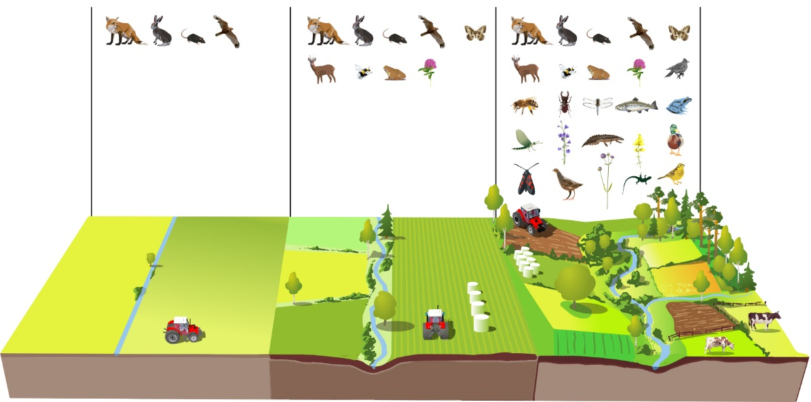
Vad påverkar förutsättningarna för tillgång, tillgänglighet och kvalitet?
Bebyggelse och transportinfrastruktur (inkl fysisk planering)
Jord- och skogsbruk
Klimatförändringar
Konflikter mellan olika aktiviteter
Insatser för hänsyn och bevarande
Notes:
Vad är det då som påverkar förutsättningarna för tillgång, tillgänglighet och kvalitet vg natur för friluftsliv? Exploatering för exempelvis bebyggelse och transporter samt jord- och skogsbruk är de former av markanvändning som har störst påverkan på förutsättningarna för friluftsliv.
Illustrationen: Genom att bevara och utveckla ett varierat landskap bidrar vi till biologisk mångfald och ekosystemtjänster (inkl natur för friluftsliv).
Mer specifikt talmanus per punkt:
Påverkan från bebyggelse och transportinfrastruktur
Den fysiska planeringen har stor betydelse för förutsättningarna för friluftsliv. Idag bor över 85 procent av Sveriges befolkning i tätorter och andelen ökar. Det innebär behov av nya bostäder och ny infrastruktur. Exploatering och bebyggelseutveckling kan innebära direkta ingrepp i naturmiljön och att barriärer, fragmentering och bristfälliga spridningssamband skapas som gör det svårare för människor, djur och växter att förflytta sig till och inom naturområden. När grönstrukturen byggs bort får människor söka sig till kvarvarande naturområden som då behöver tillfredsställa alla behov av natur. Följderna kan bli större slitage och risk för konflikter mellan olika aktiviteter och verksamheter. Kärnan av kvaliteter i den återstående naturen riskerar då att bli mindre och människors tillgång till vardagsnatur i närheten av bostäder, skolor och arbetsplatser minskar. (Mer om fysisk planering längre fram i presentationen.)
Transportinfrastrukturen berör ofta stora markområden i ett län och kan både främja och vara ett hinder för friluftsliv. Ett väl utbyggt gång- och cykelvägnät till och genom ett grönområde gör att området blir åtkomligt och framkomligt och kan nyttjas av många. Järnvägar, motorvägar eller andra vägar, spårvägar och tunnelbanor kan innebära barriärer och buller som minskar tillgängligheten.
Hur städer och tätorter växer styrs i huvudsak av två starka parallella stadsutvecklingstrender – förtätning respektive utbredning. Det är inte ovanligt att förtätning sker genom att grönområden bebyggs, vilket minskar möjligheterna till friluftsliv nära bostaden.
Jordbrukets påverkan
Odlingslandskapet kan ha höga värden för friluftsliv. Storskiftade jordbrukslandskap kan emellertid utgöra barriärer och begränsningar för friluftslivet, i synnerhet i landskap där andelen allemansrättslig mark är låg. Att många åkerlandskap är uniforma har inte bara negativa konsekvenser för biologisk mångfald utan även för friluftsupplevelsen. I tätorter omgivna av helåkersbygd är vägar, stigar och beträdor en förutsättning för människor att komma ut i naturen.
Skogsbrukets påverkan
Skogen är på de flesta håll i landet vår viktigaste friluftsmiljö. Den bostadsnära och tätortsnära skogen har ett särskilt värde för friluftsliv eftersom den ligger nära där människor bor. Skogsbruk påverkar ofta förutsättningarna för den biologiska mångfalden och kulturmiljöer på ett negativt sätt vilket i sin tur har en negativ inverkan på friluftslivet eftersom biologiska och kulturella värden även har ett socialt värde. Nästan all skog brukas med trakthyggesbruk vilket har stor påverkan på skogsupplevelsen .
Ägarstrukturens påverkan
Markägaren kan med olika typer av skötsel- och förvaltningsmetoder påverka naturen och därmed förutsättningarna för friluftsliv. I genomsnitt äger kommunerna från 30 procent av kvalitetsarealen (dvs den areal som skulle kunna nyttjas för friluftsliv) inom tätorter ned till knappt 10 procent i de yttre omgivningarna. Större delen av den bostadsnära och tätortsnära naturen ägs således av privata markägare. I kommuner och tätorter med lågt offentligt ägande har privata markägare en viktig roll i att tillhandahålla natur för friluftsliv och andra värden, vilket kräver samverkan, dialog och styrmedel för att denna natur ska finnas kvar och vara tillgänglig. (Se vidare i Naturvårdsverket 2017: Redovisning av regeringsuppdraget Tätortsnära natur och friluftsliv.)
Klimatförändringar och dess effekter
Klimatförändringen och dess effekter kommer i hög grad att påverka stora delar av vårt samhälle. Även om koncentrationen av växthusgaser i atmosfären begränsas i linje med Parisavtalets temperaturmål kommer samhället att behöva anpassas till klimateffekter så som stigande havsnivåer, vattenbrist, torka, bränder, översvämning, ras, skred och erosion. Dessa klimateffekter har direkt påverkan på växter och djur, vilket i sin tur kommer att påverka förutsättningarna för friluftsliv.
Konflikter mellan olika aktiviteter
Det kan uppstå konflikter mellan olika former av friluftsliv. Det finns flera aktiviteter som kan vara svåra att ha på samma plats i landskapet och som behöver kanaliseras, till exempel ridning och terrängcykling. Andra exempel på konflikter är mellan motorbåtar/vattenskotrar och kanotister/seglare, skoteråkare och turskidåkare, samt mellan jägare och bär- och svampplockare.
Insatser för att säkerställa områden för friluftsliv
Friluftsliv utövas i hela landskapet vilket innebär att olika former av hänsyn vid mark- och vattenanvändning har stor betydelse för att bevara friluftslivets värden. Utöver hänsyn vid mark- och vattenanvändning kan bevarandeinsatser för friluftsliv även innefatta exempelvis formellt skydd, civilrättsliga avtal, säkerställande genom översiktsplan eller detaljplan och frivilliga avsättningar.
Att natur skyddas formellt som exempelvis naturreservat gör att människor har tillgång till naturen på lång sikt, vilket är särskilt viktigt i bostadsnära och tätortsnära områden där exploateringstrycket är hårt. Större delen av friluftslivet sker idag utanför skyddade områden.
Utöver dessa punkter kan även annan verksamhet, såsom flygtrafik, industriområden, täkter, vindkraftverk och försvarets verksamhet kan vara störande för friluftsupplevelsen, exempelvis i form av buller eller att naturen förändras eller försvinner.

Slide 12
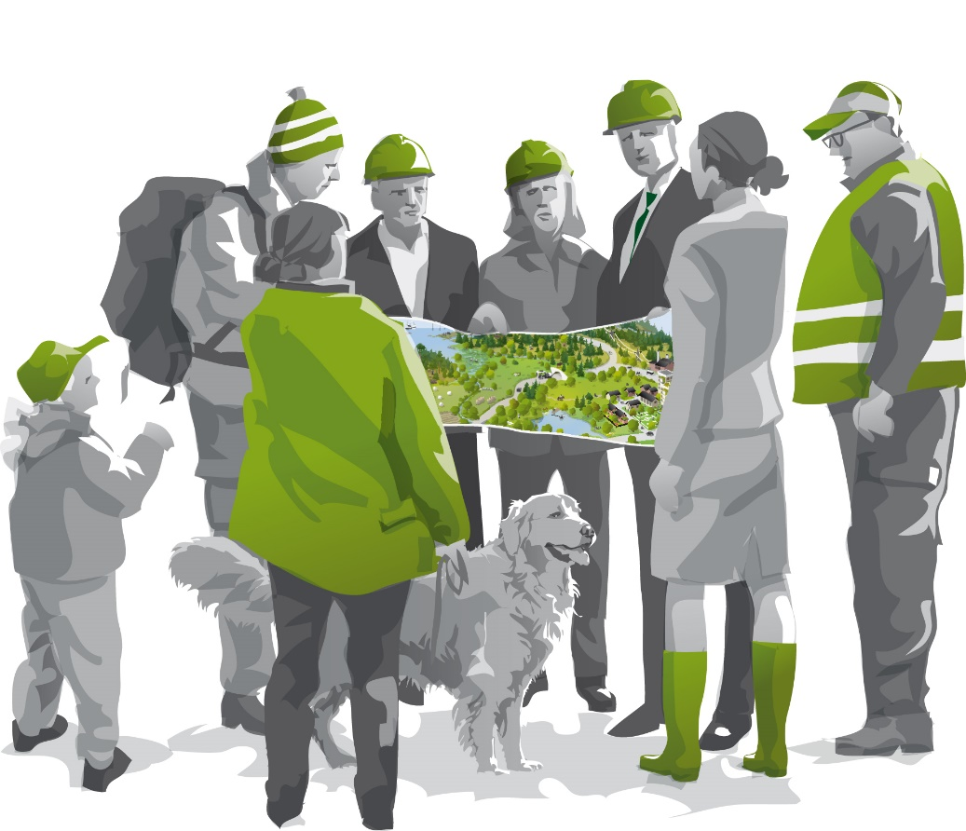
Ansvar för att främja friluftsliv?
Kommuner
Statliga myndigheter
Markägare och markägarföreningar
Allmänheten
Ideella organisationer
Stiftelser
Entreprenörer inom skötsel och förvaltning
Företag inom besöksnäringen m fl
Notes:
Friluftslivet kopplar till många områden, exempelvis naturvård, skogs- och odlingslandskapet, regional utveckling, folkhälsa och utbildning. Frågan kopplar till hela landskapet, både landsbygd och tätort. Det gör att det ibland är otydligt var i förvaltningen ansvaret ligger för att utveckla frågan. Det finns många aktörer och intressenter, offentliga såväl som privata, som påverkar och berörs av friluftslivet.
Kommunen har en särskilt viktig roll i arbetet med friluftsliv, återkommer till det i nästa bild.
Naturvårdsverket står för nationell samordning av friluftslivet och på regional nivå har länsstyrelserna en samordnande och vägledande roll. I länsstyrelsens uppdrag finns ett särskilt fokus på god samverkan med kommuner samt att stärka arbetet med tätortsnära natur och samhällsplanering och att genomföra insatser för att uppnå friluftslivsmålen. Kartläggning och analyser av friluftsliv inom arbetet med grön infrastruktur är en viktig del i detta uppdrag.
Statliga myndigheter som har ansvar innefattar även ex Boverket, Folkhälsomyndigheten, Havs- och vattenmyndigheten, Jordbruksverket, Riksantikvarieämbetet, Sametinget, Skogsstyrelsen, Skolverket, Tillväxtverket.
Privata markägare har en viktig roll i och med att olika former av skötsel och förvaltning påverkar den gröna infrastrukturen och därmed friluftslivet på olika sätt.
Den enskilde friluftsutövaren och olika aktörer som arbetar för att främja friluftsliv (exempelvis företag inom besöksnäringen och ideella organisationer) har ett ansvar att följa allemansrätten och bidra i den samverkan som krävs.

Slide 13
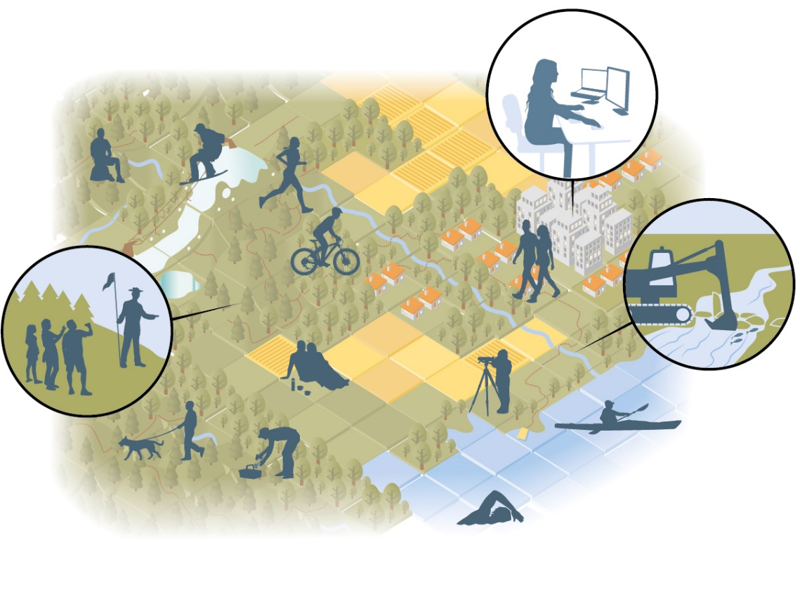
Kommunens viktiga roll
Fysisk planering
Markinnehav
Skötsel och förvaltning
Aktiviteter inom skola och omsorg
Stöd till friluftsorganisationer
Dialog
Näringslivsutveckling
Notes:
Kommunen har en nyckelroll i att skapa förutsättningar för ett väl fungerande friluftsliv, bland annat genom fysisk planering, markinnehav, skötsel/förvaltning, aktiviteter inom skola och omsorg, stöd till friluftsorganisationer, dialog och näringslivsutveckling.
Kommunerna ansvarar för planläggning av mark och vatten. Genom långsiktig planering och löpande verksamhet kan kommunen säkra tillgång, tillgänglighet och kvalitet i natur- och kulturlandskapet för människors utevistelse. I översiktsplanen ska det bland annat framgå hur kommunen avser att ta hänsyn till allmänna intressen (såsom till exempel friluftsliv) i sin mark- och vattenanvändning. Viktigt att detta samordnas med grannkommuner och länsstyrelsen.
Kommunen har också ett viktigt ansvar som markägare. Vissa kommuner äger lite mark, och det är då extra viktigt att ha en löpande dialog med privata markägare för att se till att natur värdefull för friluftsliv inte exploateras.

Slide 14
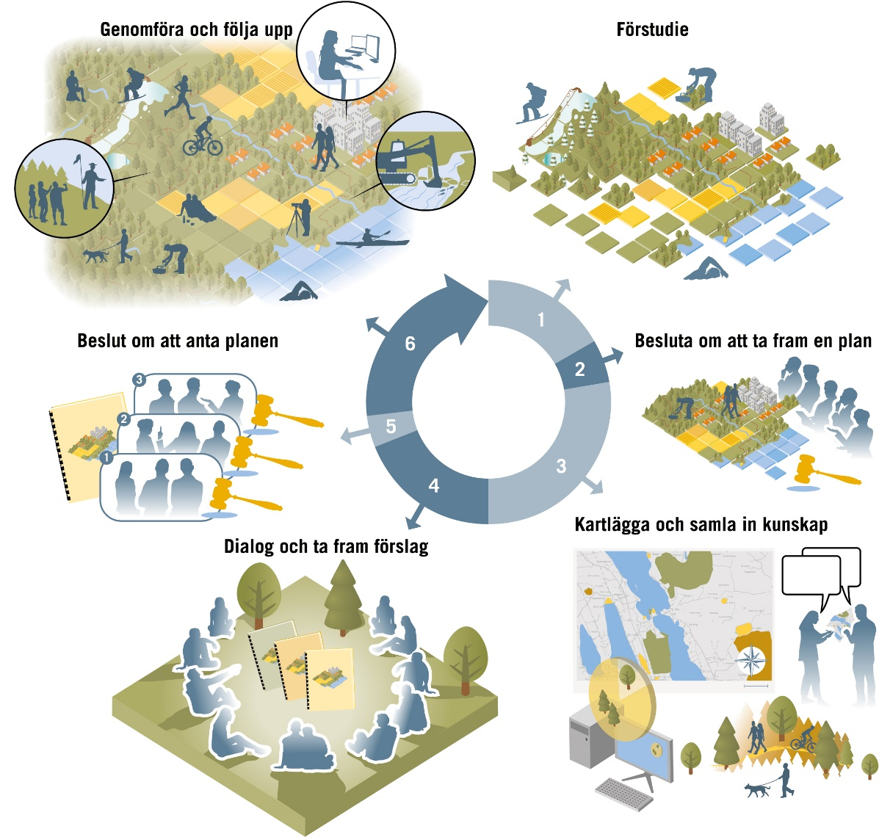
Kommunal friluftslivsplanering
Notes:
Det finns en vägledning om kommunal friluftsplanering på Naturvårdsverkets webb. Syftet är att vägleda kommunerna till en enkel framtagandeprocess och ge förslag på struktur och innehåll för en användarvänlig friluftsplan. Vägledningen består av en process i sex steg, motiv och argument till varför man ska ta fram en plan, lärande exempel och framgångsfaktorer. Cirkeln symboliserar tiden. Det är viktigt att kommunen och länsstyrelsen för en dialog om utveckling av friluftslivet, i syfte att utveckla samverkan över kommungränser och för att skapa synergieffekter. Se längre fram i presentationen.
Målgrupp för vägledningen:
Kommunala tjänstepersoner inom planering, natur- och kulturvård (inklusive friluftsliv)
Politiker intresserade av att lyfta friluftslivet i sin kommun
Länsstyrelsen som kan stödja kommunerna i friluftslivsarbetet
Övriga aktörer inom friluftslivet
En plan för friluftslivet:
fastställer kommunens centrala vilja för friluftslivet
fungerar som grund för ansvarig förvaltning i dess arbete med friluftsliv och som instruktion för övriga berörda verksamheter
är ett underlag för kommunens fysiska planering och bidrar till lösningar för andra samhällsutmaningar – genom att planera för friluftsliv kan kommunen samtidigt göra insatser för bl a folkhälsa, klimatanpassning, utbildning, natur- och kulturmiljövård, ekosystemtjänster och turismutveckling
kan bidra till att sätta det lokala friluftslivet i relation till det regionala friluftsarbetet och på så sätt få en större genomslagskraft i planering och utveckling av friluftslivet och andra regionala satsningar
Genomgång av de sex stegen:
Steg 1 Förstudie
En plan kan se ut på många olika sätt. Det finns ett flertal aspekter som är viktiga att ringa in och definiera så tidigt som möjligt i processen med att ta fram en friluftslivsplan, t ex vad är friluftsliv i kommunen, vilken sorts plan ska tas fram, hur ska den användas, vilka ska vara delaktiga i arbetet, vem beslutar om planen? Ska planen vara en del i ÖP eller hur hänger de ihop? Det här frågorna kan bearbetas i en förstudie som undersöker och beskriver förutsättningarna att genomföra friluftslivsplanering.
Steg 2 Besluta om att ta fram en plan
Utifrån förstudien kan kommunen fatta beslut om att ta fram en friluftslivsplan. Inför beslutet är det viktigt att politiker får möjlighet och tid att sätta sig in i förslaget så att det finns en politisk förankring för arbetet. Eftersom planarbetet ofta berör flera delar av den kommunala förvaltningen behöver som regel flera delar av organisationen involveras under beslutsprocessen.
Steg 3 Kartlägga och samla in kunskap
Kunskap om förutsättningarna för friluftsliv i kommunen är helt centralt för en bra plan. Samla in och sammanställ kunskap om friluftslivsvärden och om befolkningens behov. Ta till vara befintlig kunskap och komplettera med ny. Kontakter med länsstyrelsen, olika aktörer och medborgare kan vara en värdefull kunskapskälla och kan skapa förtroende för planeringsprocessen. Se mer om kartläggning längre fram i presentationen.
Steg 4 Dialog och ta fram förslag
Utifrån sammanställd kunskap och analys av denna utformas mål, strategier och handlingsplaner för kommunens friluftslivsarbete. Förslagen bör tas fram i dialog med olika aktörer för att arbetet ska få en bred förankring internt och externt i kommunen. När steg 4 är slut har kommunen haft intern och extern dialog och ett förslag till kommunal friluftsplan finns framtaget.
Steg 5 Beslut att anta planen
I det här steget beslutas att anta den kommunala friluftslivsplanen. Beslut kan behöva fattas i olika instanser såsom kommunfullmäktige, kommunstyrelse, nämnder och förvaltning beroende på hur planen eller programmet är utformat.
Steg 6 Genomföra och följa upp
Planen är antagen och det är nu planen ska bli verklighet. Uppföljning behöver göras så att friluftslivsarbetet fortgår enligt plan och håller den kvalitet som kommunen har som målsättning. Ha fortsättningsvis löpande dialog med länsstyrelsen, markägare och andra aktörer i kommunen.
Se vidare http://www.naturvardsverket.se/Stod-i-miljoarbetet/Vagledningar/Friluftsliv/Kommunal-friluftslivsplanering/

Slide 15
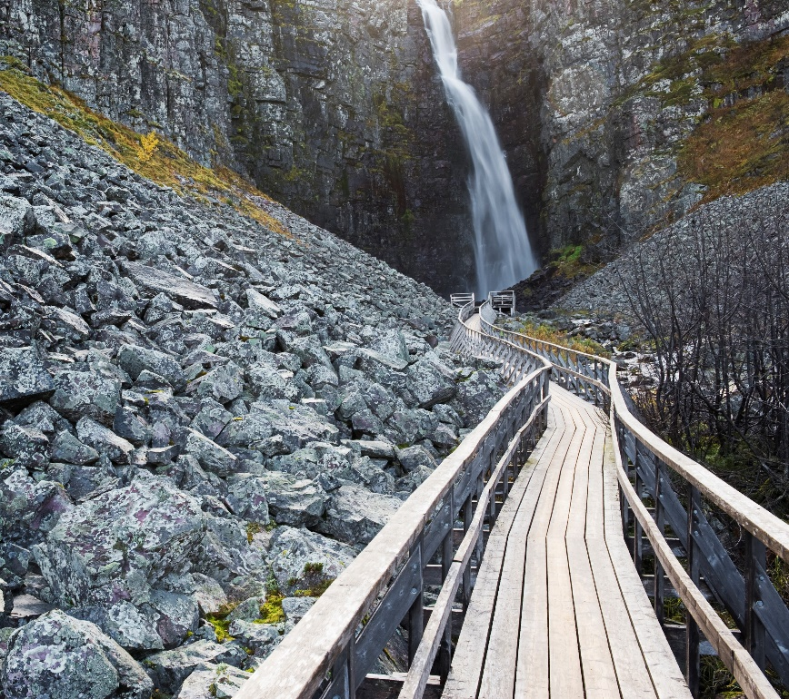
Länsstyrelsens roll – exempel
När kommunen saknar resurser att kartlägga eller säkerställa områden för friluftsliv.
Samordning över kommun- och länsgränser.
Områdesskydd.
Samordning av hänsyn vid avverkning eller exploatering.
Rådgivning och information, spridning lärande exempel.
Foto: Roine Magnusson/Johnér
Naturvårdsverket | Swedish Environmental Protection Agency
Notes:
I arbetet med de regionala handlingsplanerna för grön infrastruktur behöver länsstyrelsen tillsammans med länets kommuner och andra aktörer komma fram till vem som gör vad för att utveckla arbetet med grön infrastruktur för friluftsliv. Här är några specifika exempel på situationer och sammanhang där länsstyrelsen har en viktig roll att spela.
När det krävs samordning över kommungränser och/eller länsgränser för att kunna kartlägga, kanalisera eller på annat sätt utveckla och säkerställa värden i områden med betydelse för friluftslivet: Det kan till exempel handla om stora tysta områden, leder över kommungränser, natur nära vatten, större friluftsområden som kan ge en vildmarkskänsla, riksintressen, områden av regional betydelse för friluftslivet samt allemansrättsligt tillgänglig mark och vatten i tätbefolkade områden.
När det krävs samordning av kommuners, andra markägares eller andra aktörers hänsyn vid avverkning eller exploatering av olika slag.
För att skapa synergier mellan åtgärder för att uppnå olika mål kopplade till exempelvis biologisk mångfald och friluftsliv, så att åtgärderna bidrar till så många mål som möjligt.

Slide 16
Ta fram kunskapsunderlag om friluftsliv
Kartläggning av områden värdefulla för friluftsliv.
Kartläggning av övergripande förutsättningar för friluftsliv.
Analyser utifrån kartläggningarna.
Identifiering av insatsområden och åtgärder.
Vilka aktörer berörs och hur kan samverkan se ut?
Notes:
Det finns ett behov av att ta fram kunskaps- och planeringsunderlag om friluftsliv och i detta arbete behöver många olika aktörer vara involverade. Inom arbetet med grön infrastruktur föreslås att länsstyrelsen i samarbete med andra aktörer arbetar med följande punkter, i syfte att identifiera vilka åtgärder vi behöver arbeta med:
Kartläggning av områden värdefulla för friluftsliv. Görs i första hand av kommunen med stöd från länsstyrelsen, enl Naturvårdsverkets metod.
Kartläggning av övergripande förutsättningar för friluftsliv. Görs med fördel av länsstyrelsen med stöd från kommunerna.
Osv…
I stort handlar arbetet om att kartlägga, analysera och föreslå insatsområden och åtgärder för friluftsliv. När vi har detta på bordet, då har vi ett bra underlag för att arbeta för att främja friluftslivet.
Länsstyrelsen behöver tillsammans med kommuner och andra aktörer komma fram till vilka kartläggningar och analyser som behöver göras, vilka som behöver göras på läns- respektive kommunnivå, hur dessa ska dokumenteras samt vilka olika aktörer som bör göras delaktiga i arbetet. Olika former av kartläggningar, analyser och åtgärder kan behöva prioriteras i olika län och olika kommuner beroende på förutsättningar och behov.
Resultatet av kartläggningarna kan sammanställas och inkluderas som en del av handlingsplanen för grön infrastruktur. Resultatet kan möjliggöra inte bara lokala utan även regionala och nationella analyser kring friluftsliv.
Viktigt att tänka på är att kartläggning och analyser av olika slag kan resultera i olika former av underlag, exempelvis kartskikt eller beskrivningar. Hur resultatet hanteras digitalt kan se olika ut i olika län, men viktigast är att det inkluderas i befintliga rutiner och processer.
Arbetet som beskrivs här (och på följande bilder) innebär både sammanställning av befintlig kunskap, framtagande av ny kunskap och arbete med konkreta åtgärder. Detta behöver ske löpande. Många av de kartläggningar som föreslås kan alltså helt eller delvis bygga på befintliga underlag från myndigheter och andra aktörer. Men många län och kommuner har inte påbörjat de kartläggningar och analyser som tas upp här. Prioriteringar behöver göras. Arbetet med kartläggning kan till att börja med fokusera på vissa områden. Ett område med väl kända särskilda behov av insatser för friluftsliv är exempelvis bostadsnära och tätortsnära natur, varför det finns anledning att genomföra åtgärder där redan innan alla kartläggningar och analyser är klara.
På följande bilder går vi igenom dessa punkter lite mer specifikt.

Slide 17
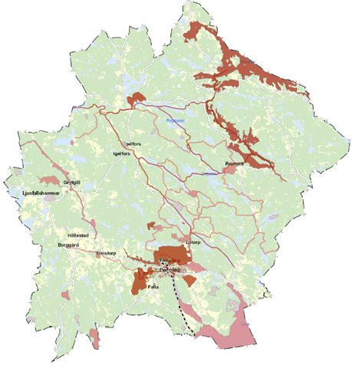
Kartläggning av områden värdefulla för friluftsliv
Områden, platser och anläggningar.
Enligt Naturvårdsverkets metod för kartläggning.
Resultatet visar var och hur friluftsliv utövas.
Samverkan mellan länsstyrelse, kommun m fl.
Faktisk aktivitet, behov av skötsel/förvaltning m m ingår inte.
Notes:
Friluftsliv kan utövas i hela landskapet, men det finns särskilda områden, platser och anläggningar som inte bara skapar förutsättningar för friluftsliv utan också främjar och utvecklar friluftsliv. Naturvårdsverket har utvecklat en metod för kartläggning av naturområden som har betydelse för friluftsliv och turism på lokal och regional nivå. Se en mer utförlig beskrivning av metoden på Naturvårdsverkets webb. Här följer en sammanfattning.
Metoden innebär kartläggning, värdering och klassificering av områden med utgångspunkt i perspektiven tillgång, tillgänglighet och kvalitet. Resultatet av kartläggningen blir ett kunskapsunderlag som visar var och hur friluftsliv utövas. Arbetet med själva kartläggningen görs i första hand på kommunal nivå, men länsstyrelsen kan bistå på många sätt. Viktigt är att länsstyrelse, kommun och andra aktörer samverkar i arbetet och utbyter information och underlag. Vissa områden kan vara av särskild vikt att analysera på länsnivå, såsom större friluftsområden, långa leder, jordbruks- och skogslandskap och särskilda kvalitetsområden.
Metoden bygger främst på befintliga underlag och har en sådan övergripande karaktär att anpassningar kan göras utifrån de underlag som finns tillgängliga. Att kartlägga en kommuns hela yta kan ta lång tid.
Det är viktigt att poängtera att metoden i första hand är en karteringsmetod, där områden värdefulla för friluftslivet dokumenteras och läggs in i en databas. Specifik kunskap om bruksmönster och olika friluftslivsutövares faktiska aktivitet, attityder och preferenser är också viktig för att avgöra vilka landskaps- och naturtyper som har värde för olika former av friluftsliv, men detta ingår inte i metoden. Metoden visar heller inte på vilken hänsyn, skötsel och förvaltning av naturen som behövs i respektive område. Sådan kunskap kräver ytterligare analys och påföljande förslag på åtgärder.
Se specifikt upplägg för metoden på Naturvårdsverkets webb: http://www.naturvardsverket.se/Stod-i-miljoarbetet/Vagledningar/Friluftsliv/Kartlagga-naturomraden/

Slide 18
Kartläggning av övergripande förutsättningar för friluftsliv
Areal, andel och geografisk fördelning av natur värdefull för friluftsliv.
Areal, andel och fördelning av tysta/bullerstörda områden.
Barriärer för friluftsliv.
Skötsel- och förvaltningsformer.
Sammanhängande områden och leder som sträcker sig över kommun- och länsgränser.
Skyddade områden, riksintressen etc.
Notes:
Friluftslivets bredd innebär att det utöver kartläggning av specifika områden även behövs kartläggning av mer övergripande karaktär av förutsättningar för friluftsliv. Detta behöver vi som underlag för att vi ska veta var vi ska sätta in åtgärder som främjar friluftslivet.
Detta är några exempel på kartläggningar som är bra att göra:
Areal, andel och geografisk fördelning av natur värdefull för friluftsliv (ex nära skolor och äldreboenden).
Areal, andel och fördelning av tysta/bullerstörda områden.
Barriärer för friluftsliv.
Skötsel- och förvaltningsformer i natur värdefull för friluftsliv.
Sammanhängande områden och leder som sträcker sig över kommun- och länsgränser.
Skyddade områden, riksintressen, områden med naturvårdsavtal, frivilliga avsättningar etc.
Dessa kartläggningar av övergripande förutsättningar kan helt eller delvis göras utifrån antingen befintliga underlag från myndigheter och andra aktörer eller utifrån de kartskikt och beskrivningar som blir resultatet av (ovan beskrivna) kartläggning av områden värdefulla för friluftsliv.
Läs mer om kartläggningar i ”Vägledning om hur friluftsliv kan beaktas i handlingsplaner för grön infrastruktur” på Naturvårdsverkets webb.

Slide 19
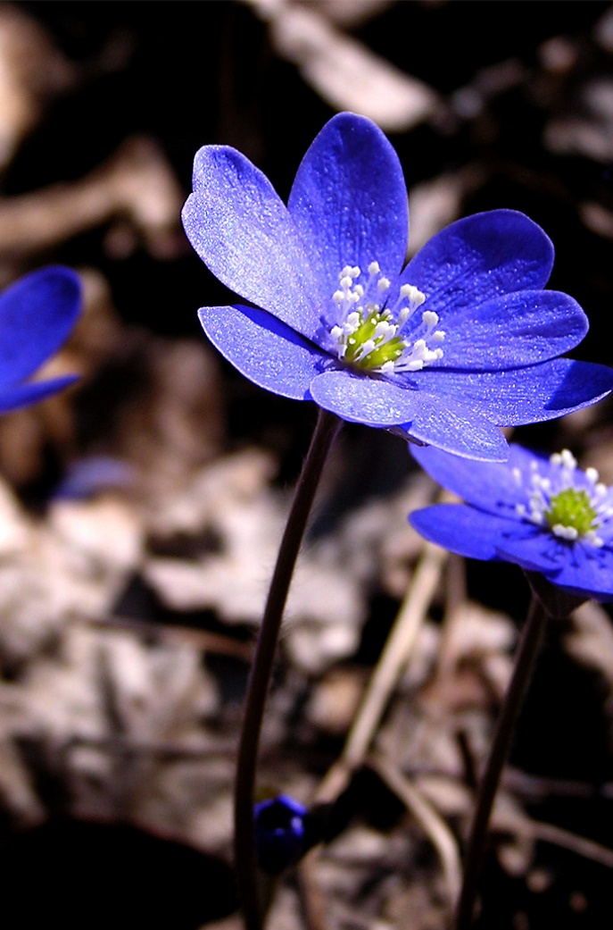
Analys av friluftsliv – möjligheter och utmaningar
Hur påverkas friluftslivet av ny bebyggelse och infrastruktur och jord- och skogsbruk?
Brister i tillgång och tillgänglighet?
Förändring över tid vg areal och andel bostadsnära natur?
Behov av utveckling av skötsel och förvaltning som främjar friluftsliv?
Tillräckliga bevarandeinsatser?
Notes:
Olika former av analyser behöver göras, i syfte att identifiera möjligheter och utmaningar. Här är några exempel på analyser, både övergripande och mer specifika. Analyser kan göra det möjligt att se förändring över tid, exempelvis vad gäller tillgång och tillgänglighet till natur värdefull för friluftsliv. Utifrån genomförda kartläggningar och analyser kan vi sedan föreslå åtgärder för friluftsliv.
En del av dessa exempel på analyser kan göras först när kartläggning av områden och övergripande förutsättningar för friluftsliv är genomförd, andra analyser kan utgå från befintliga underlag. Olika former av analyser kan behöva prioriteras i olika län/kommuner beroende på förutsättningar och behov.
Ofta finns stora möjligheter till synergieffekter mellan analyserna, vilket gör att resultaten kan bidra till en samlad enhet.
Läs mer om analyser i ”Vägledning om hur friluftsliv kan beaktas i handlingsplaner för grön infrastruktur” på Naturvårdsverkets webb.

Slide 20
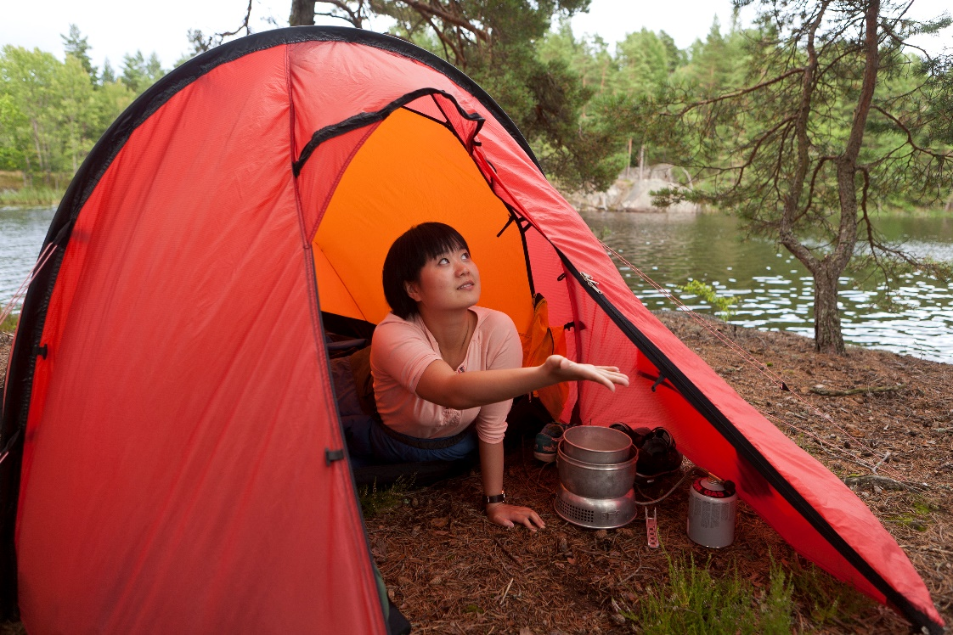
Identifiera åtgärder
Utgå från kartläggningar och analyser.
I geografiskt avgränsat område eller i hela länet.
Samverkan mellan länsstyrelse, kommun, markägare m fl.
Tydliggör ansvar.
Olika mål beroende på aktör.
Foto: Dag Haugum/Johnér
Naturvårdsverket | Swedish Environmental Protection Agency
Notes:
Kartläggningar och analyser är alltså viktiga underlag för vilka åtgärder vi behöver arbeta med för att främja friluftsliv. Observera att om kartläggningar och analyser ännu inte är genomförda kan en första åtgärd innefatta arbete med just kartläggning och analys enligt det vi precis pratat om.
Åtgärder kan handla om något som behöver göras i ett geografiskt avgränsat område eller i ett helt län. Olika former av åtgärder kan behöva prioriteras i olika län och kommuner beroende på förutsättningar och behov. I en tätbefolkad region kan det till exempel handla om att säkerställa natur i och nära tätorter samt större tysta områden med vildmarkskänsla. Detta gäller även i mindre tätbefolkade regioner, men här kan det också finnas särskild anledning att utveckla tillgängligheten till nya områden.
Observera att länsstyrelsen kan föreslå åtgärder i handlingsplanen för grön infrastruktur som länsstyrelsen inte själv har rådighet över och som genomförs av andra aktörer. Sådana åtgärder är nödvändiga för att arbetet med grön infrastruktur ska bidra till uppsatta mål. Avgörande för ett framgångsrikt resultat av dessa åtgärder är emellertid att ansvar för genomförandet är identifierat i dialog med berörd aktör, till exempel kommun, markägare, entreprenör eller ideell organisation.
För åtgärder behöver mål anges som kan se olika ut beroende på vilken aktör som genomför arbetet och vad den vill uppnå.
Förslagen på åtgärder på följande PPT-bilder kan tillsammans bidra till att förutsättningarna för friluftsliv gynnas.
Läs mer om åtgärder i ”Vägledning om hur friluftsliv kan beaktas i handlingsplaner för grön infrastruktur” på Naturvårdsverkets webb.

Slide 21
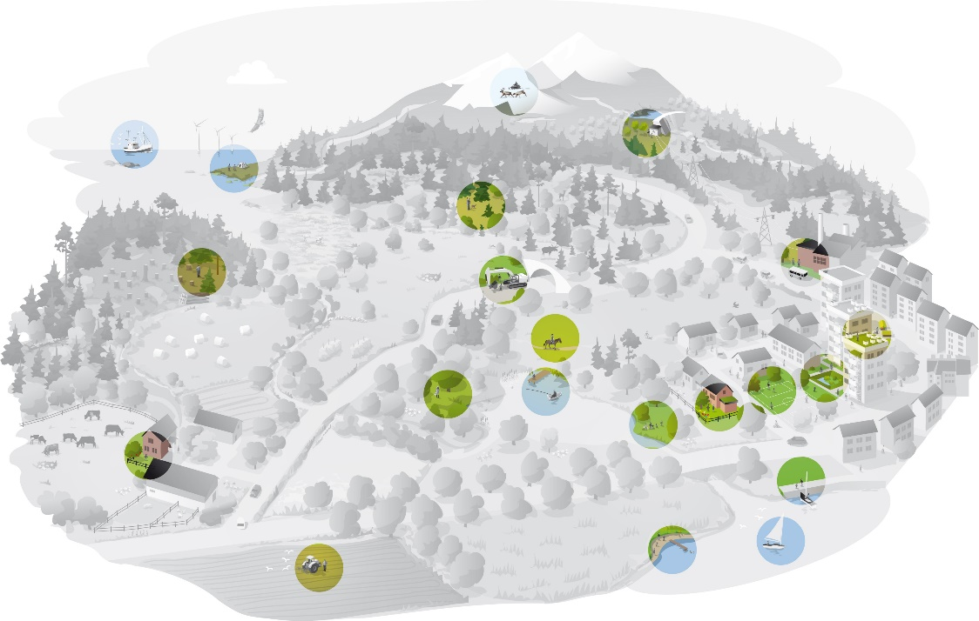
Åtgärder: Samverkan och dialog om friluftsliv
Forum för dialog
- mellan kommuner inom länet.
- med markägare och andra aktörer.
- med allmänhet och skolor.
Utveckla möjlighet till samråd innan avverkning och exploatering i bostads- och tätortsnära skog.
Illustration: Kjell Ström
Naturvårdsverket | Swedish Environmental Protection Agency
Notes:
Forum för dialog mellan kommuner inom länet, i syfte att samordna friluftsåtgärder och möta olika behov både avseende aktiviteter och målgrupper.
Forum för dialog med markägare och andra aktörer inom exempelvis jord- och skogsbruk vad gäller skötsel och förvaltning som främjar friluftsliv.
Dialog och samverkan är av grundläggande betydelse för att främja goda förutsättningar för friluftsliv. Arbetet med grön infrastruktur förutsätter samverkan mellan olika funktioner som naturvård (som inkluderar friluftsliv), kulturmiljövård, jord- och skogsbruk, prövning, fysisk planering, folkhälsa, vatten, hav, renskötsel, jakt och fiske. Samverkan behöver ske över administrativa gränser, både på länsstyrelser och inom och mellan kommuner.
Samverkan kan exempelvis handla om att ta fram och dela geografiska data, genomföra gemensamma analyser eller föra en gemensam dialog kring genomförande av åtgärder. Olika aktörer sitter på olika kompetenser och genom samverkan kan alla dessa kompetenser tas till vara och bidra med viktig kunskap.
Ideella organisationer, markägare och andra lokala aktörer har en viktig roll. Genom att ta tillvara engagemang och kunskap hos lokala aktörer skapas positiva samarbeten och fler resurser kan användas i till exempel genomförandet av åtgärder.
Läs mer i Naturvårdsverkets vägledning om dialog och samverkan på webben.

Slide 22
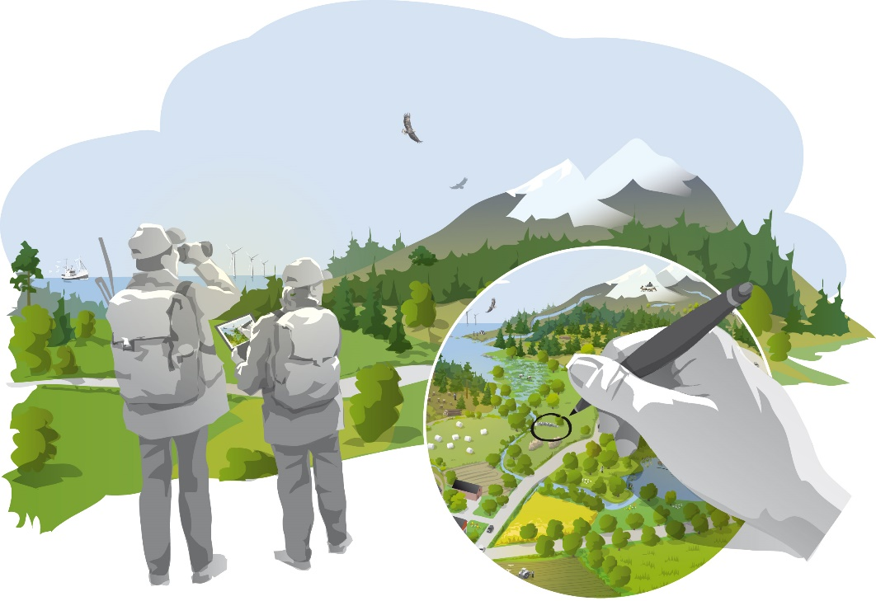
Åtgärder: Säkerställa tillgång till natur värdefull för friluftsliv
Integrera i planeringsprocesser.
Integrera i planering för infrastruktur, jord- och skogsbruk.
Återskapa och restaurera områden för friluftsliv.
Inrätta formellt skydd.
Illustration: Kjell Ström
Naturvårdsverket | Swedish Environmental Protection Agency
Notes:
Integrera frågan om tillgång i samråds- och granskningsprocesser för ÖP, DP och andra relevanta planer.
Integrera frågan om tillgång i planering för infrastruktur, jord- och skogsbruk.
Återskapa och restaurera områden för friluftsliv där det råder brist.
Inrätta formellt skydd för områden som har extra höga kvaliteter för friluftsliv.

Slide 23
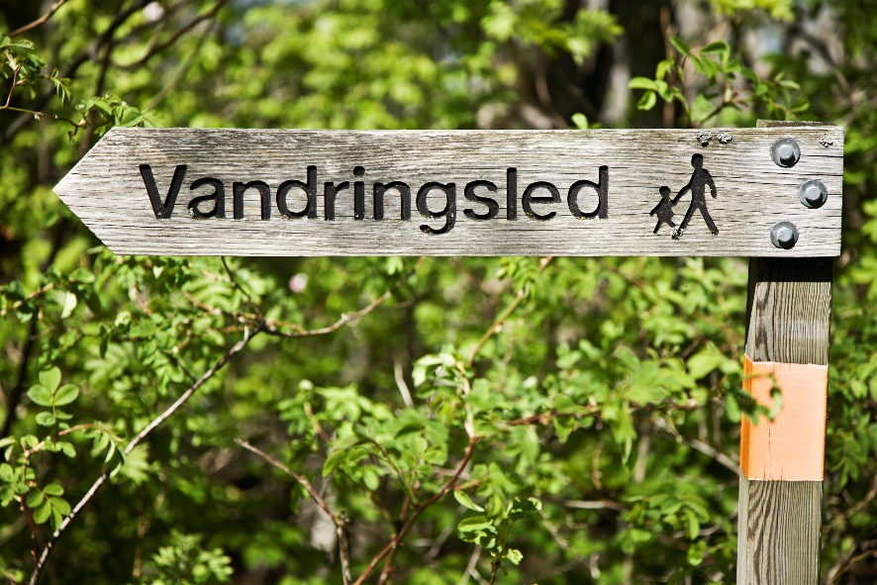
Åtgärder: Säkerställa tillgänglighet till natur värdefull för friluftsliv
Utveckla stigar, leder, cykelvägar, kollektivtrafik och parkeringsplatser.
Skapa beträdor och passager i odlingslandskapet.
Åtgärda fysiska barriärer.
Utveckla naturvägledning.
Ge stöd till ideella organisationers aktiviteter för friluftsliv.
Foto: Björn Svensson/Scandinav
Naturvårdsverket | Swedish Environmental Protection Agency
Notes:
Utveckla naturvägledning, ex digitala kanaler, guidningar, utflyktskartor, naturum, naturskola eller stöd till fortbildning för pedagoger i utomhuspedagogik m m.

Slide 24
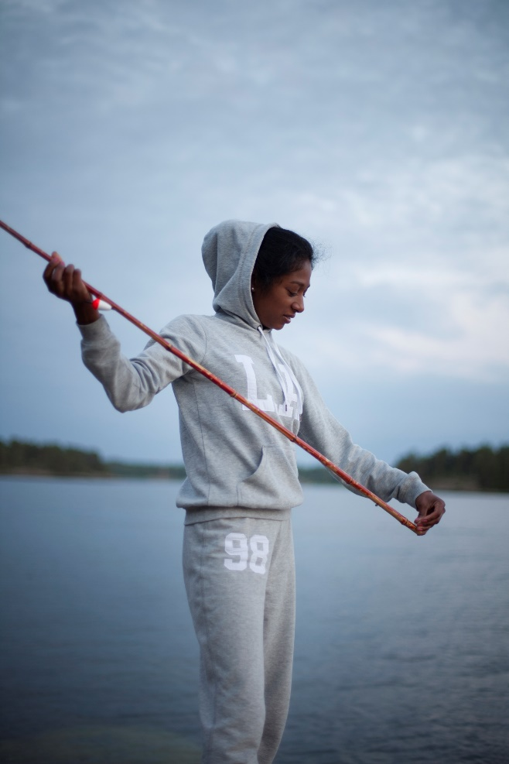
Åtgärder: Säkerställa skötsel och förvaltning som främjar friluftsliv
Utveckla rådgivning till markägare, entreprenörer m fl.
Utveckla plan för hantering av områden värdefulla för friluftsliv i regioner som saknar offentligt ägd mark.
Utveckla planeringsverktyget zonering.
Utveckla arbete med LONA (lokala naturvårdsbidrag).
Foto: Hanna Nyholm/Johnér
Naturvårdsverket | Swedish Environmental Protection Agency
Notes:
Utveckla rådgivning till markägare, entreprenörer och andra aktörer vad gäller skötsel och förvaltning.
Utveckla plan för hantering av områden värdefulla för friluftsliv i regioner som saknar offentligt ägd mark.
Utveckla planeringsverktyget zonering i syfte att främja olika former av hänsyn beroende på exempelvis närhet till bostäder.
Informera om och utveckla arbete med LONA (lokala naturvårdsbidrag).

Slide 25
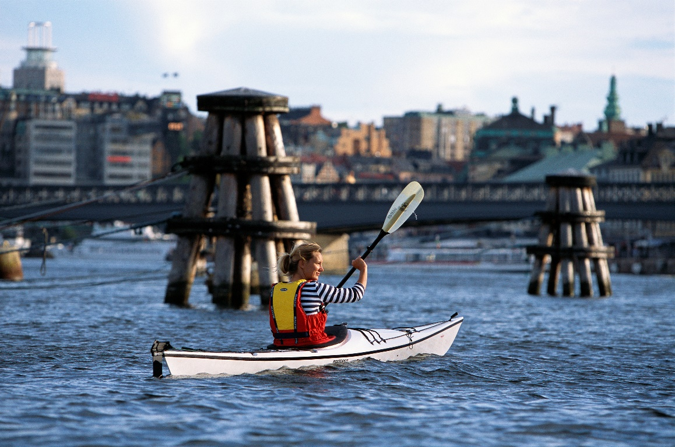
Åtgärder: God kunskap om friluftsliv
Kartlägg och analysera natur värdefull för friluftsliv.
Tillgängliggör kunskaps- och planeringsunderlag för olika aktörer.
Genomför besökar- och brukarstudier.
Erbjud utbildning om friluftsliv.
Foto: Henrik Trygg/Johnér
Naturvårdsverket | Swedish Environmental Protection Agency
Notes:
Kartlägg och analysera natur värdefull för friluftsliv. (Enligt förslag som tas upp i denna presentation.)
Tillgängliggör kunskaps- och planeringsunderlag för olika aktörer, ex kopplat till jord- och skogsbruk.
Genomför besökar- och brukarstudier.
Erbjud utbildningar om friluftsliv för politiker och tjänstemän, markägare, entreprenörer och allmänhet.

Slide 26

Kommunikationskanaler och material
Naturvårdsverkets webb
Länssamordnare för grön infrastruktur och för friluftsliv, friluftsansvarig på kommun
Specifika vägledningar
Filmer, broschyrer, illustrationer med budskap m m
Lägesrapporter om grön infrastruktur, friluftsliv och ekosystemtjänster
Illustration: Kjell Ström
Naturvårdsverket | Swedish Environmental Protection Agency
Notes:
På Naturvårdsverkets webb finns information att ta del av om vad grön infrastruktur och friluftsliv är och hur man kan arbeta med frågorna.
Det finns en samordnare för grön infrastruktur och en samordnare för friluftsliv på de flesta länsstyrelser. Många kommuner har också friluftssamordnare eller motsvarande.
Vägledningar, se ex:
http://www.naturvardsverket.se/Stod-i-miljoarbetet/Vagledningar/Samhallsplanering/Gron-infrastruktur/
http://www.naturvardsverket.se/Stod-i-miljoarbetet/Vagledningar/Friluftsliv/Kommunal-friluftslivsplanering/
http://www.naturvardsverket.se/Stod-i-miljoarbetet/Vagledningar/Friluftsliv/Kartlagga-naturomraden/

Slide 27
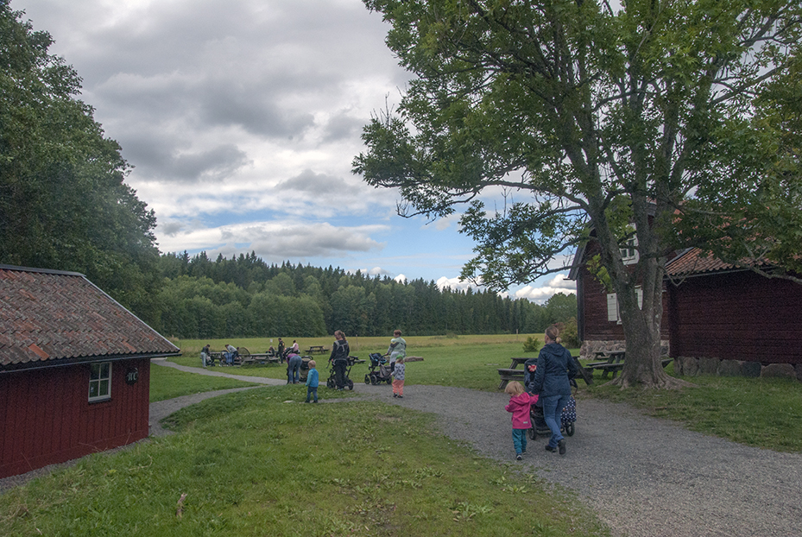
Hur går vi vidare tillsammans?
Vilka behov har vi?
Hur kan vi samverka?
Vilka kartläggningar behövs?
Vilka åtgärder behövs?
…?
Foto: Naturvårdsverket
Naturvårdsverket | Swedish Environmental Protection Agency
Notes:
Denna bild anpassas beroende på målgrupp och syfte med presentationen.
Många av de åtgärder vi nu gått igenom kräver samverkan mellan i första hand länsstyrelse, kommun och markägare, både vid utveckling och genomförande. Hur går vi vidare tillsammans för att främja friluftsliv?

